Slide 1
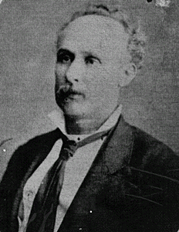
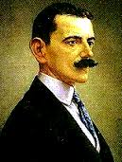
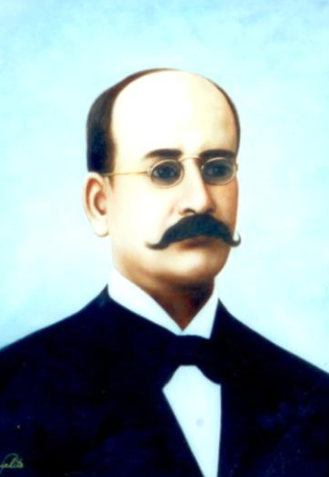
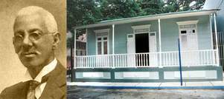
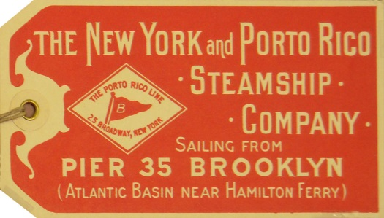
La vida politica del Siglo XIX
Autonomía, independencia o anexión

Slide 2
En los últimos 22 años del periodo español de Puerto Rico (1876-1898) el liberalismo se definió en contra de la asimilación y a favor del autonomismo que fue finalmente concedido en el 1897.

Slide 3
Transicion del movimiento liberal hacia el autonomismo en 1897
Para obtener beneficios para su clase los
líderes obreros tenían que entrar al ruedo
político:
Mejores salarios
Menos horas de trabajo
Leyes que favorecieran a los trabajadores.

Slide 4
Los líderes obreros se definieron en contra de la asimilación y se movieron hacia el autonomismo.
Autonomismo:
Independencia política, económica y social de un pueblo o territorio.

Slide 5
Liberalismo:
Defiende la libertad individual sin intervención
del estado.
Cunerismo:
Práctica de elegir peninsulares para representar
a Puerto Rico en las cortes españolas.
Caciquismo:
Cuando los derechos individuales están a la
merced de un alcalde o cacique cualquiera.

Slide 6
La ley, el derecho y las garantías individuales del criollo estaban a merced de un alcalde, o al capricho de un cacique cualquiera, para colmo español.
Las leyes españolas no trataban a los criollos en igualdad de condiciones con los peninsulares.
Nuestro azúcar pagaba un arancel muy alto al entrar a España, quien quería proteger la industria del azúcar de remolacha que se había desarrollado en la península.
España no le podía dar a sus colonias lo que ella misma no tenía, libertad, democracia y justicia.

Slide 7
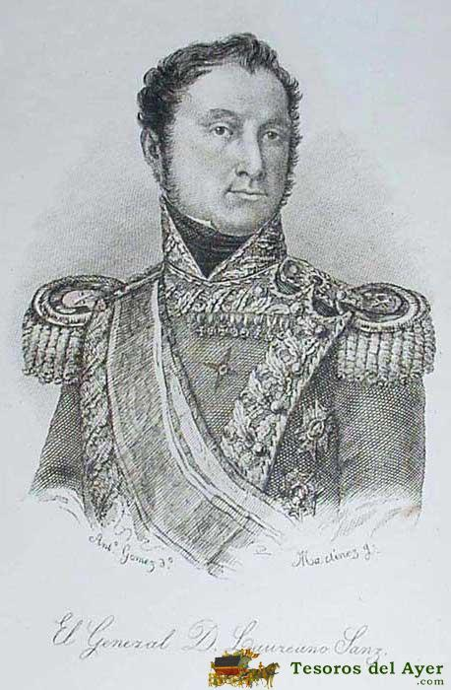
Jose Laureano Sanz
Bajo su gobierno España mantenía a la isla en un estado colonial, limitando las leyes electorales, que eran mucho más estrictas que en la península.
Limitó entre otras cosas:
La libertad de prensa
Los derechos individuales
Los derechos de libre asociación

Slide 8
El pensamiento liberal se debatía entre dos tendencias o modelos de autonomía:
Modelo Autonómico de Cuba
Favorecía la descentralización administrativa y económica del gobierno, o la capacidad para tomar decisiones en cuanto a los presupuestos, educación, obras públicas y otros.

Slide 9
Modelo Británico Canadiense
Igual que el cubano, favorecía la descentralización administrativa y económica del gobierno, o la capacidad para tomar decisiones en cuanto a los presupuestos, educación, obras públicas y otros.
Exigía además la autonomía política de gobierno propio dentro de la unidad nacional de un imperio.

Slide 10
La diferencia entre ambos modelos era que el cubano proponía un grado menor de autonomía o autogobierno que el canadiense.
Algunos líderes liberales reformistas siguieron con ideas de asimilación, aunque no aceptaban la poca participación democrática del régimen colonial. Entre ellos estaban José Celis Aguilera, Jose Julián Acosta y Manuel Fernández Juncos.

Slide 11
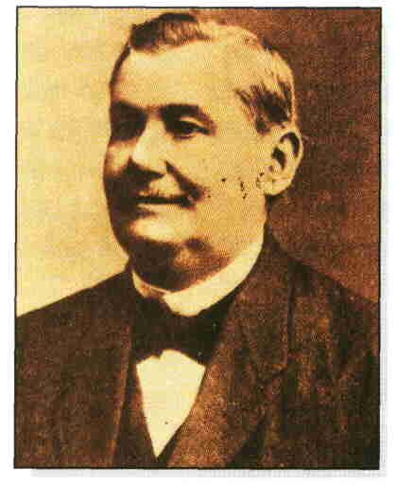
Manuel Fernández Juncos
Aunque natural de Asturias, España, fue criado desde los doce años en Puerto Rico y fue uno de los líderes liberales reformistas más reconocidos del país. Como periodista fundó el periódico “ El Buscapié” en1877.

Slide 12
Periódicos de afiliación autonomista que surgen a partir del 1885:
El País (Mayaguez)
La Revista de Puerto Rico (San Juan)
El Clamor del País (San Juan)
El Boletín Mercantil (que ya existía)

Slide 13
El Plan de Ponce de 1886
Organizado por los
liberales reformistas del
Nuevo Partido Autonomista
Puertorriqueño.

Slide 14
El Plan de Ponce de 1886
Pedía la autonomía provincial y municipal para la isla, con mayores poderes políticos y administrativos pero dentro de la unidad nacional.
Coincidió con una gran crisis económica provocada por el monopolio comercial de los peninsulares y la circulación de una plata mexicana de muy poco valor.

Slide 15
Los criollos liberales fundan la sociedad secreta «La Boicotadora» o «La Torre del Viejo» para actuar en contra de los comerciantes españoles, causantes de la crisis económica.

Slide 16
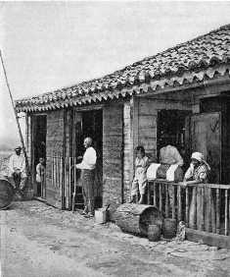
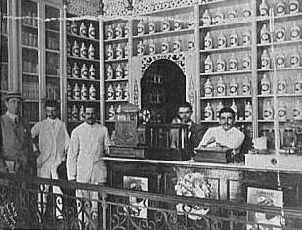

Slide 17
Sus miembros juraban:
Hacer sus compras solamente en tiendas de puertorriqueños aun cuando tuvieran que pagar más cara la mercancía que en las tiendas españolas.
No hacer negocios donde no empleasen puertorriqueños.
Si eran agricultores, venderle sus productos solo a miembros de la sociedad secreta.

Slide 18
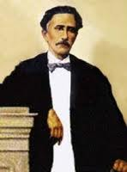
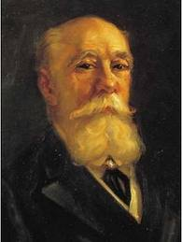
Líderes de la Asamblea de Ponce
Román Baldorioty de Castro
Quería imponer el concepto de autonomía radical canadiense en Puerto Rico.
Rafael María de Labra
Diputado de Sabana Grande que desde España quería imponer el modelo moderado de autonomía como el que proponía Cuba. Era «cunerista» .

Slide 19
Retraimiento Electoral
Era la práctica de los autonomistas de no acudir a las elecciones por considerarlas ilegítimas y estériles por favorecer a los incondicionales españoles.

Slide 20
Los secos y los mojados
Los Secos
Eran criollos liberales dispuestos a actuar contra los comerciantes peninsulares.
Los Mojados
Nombre dado a los peninsulares en referencia a que tuvieron que cruzar el Atlántico para llegar a la isla.

Slide 21
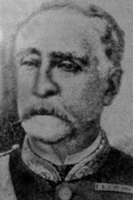
Año terrible de 1887
Romualdo Palacios
Gobernador que estableció los compotes, una serie de distintas torturas que le aplicaba a los autonomistas arrestados por la represión de la Guardia Civil. Provocaron intentos de fuga y de suicidios.
Violaban el Código Penal español en la isla
y no respetaban las leyes que permitían
las actividades de los partidos políticos.

Slide 22
Antipactistas y Posibilistas
Los antipactistas eran un grupo de autonomistas que a través de su periódico, la Revista de Puerto Rico, apoyaban los partidos españoles en contra de la monarquía y a favor de establecer una república en España. Rehusaban hacer pactos con los partidos monárquicos.

Slide 23
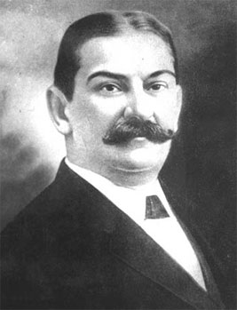
Los pactistas o posibilistas eran los autonomistas que a través de su periódico, La Democracia y su líder Luis Muñoz Rivera, apoyaban a cualquier partido español aunque fuera monárquico que estuviera dispuesto a cederle la autonomía a Puerto Rico.

Slide 24
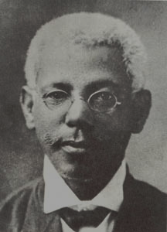
Doctor José Celso Barbosa
Médico y político que a través de su periódico El País, defendió permanecer neutral y no apoyar a ningún partido peninsular y mantenerse al margen de la política monárquica española.

Slide 25
Comisión Autonomista de 1896
El propósito era reunir a un grupo de autonomistas puertorriqueños en España con representantes de los distintos partidos peninsulares para buscar apoyo de los mismos para la autonomía de la isla.

Slide 26
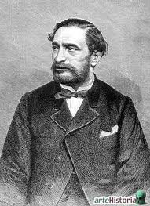
El Pacto Sagastino
Fue un acuerdo de los autonomistas puertorriqueños hecho con Práxedes Sagasta, líder del Partido Liberal Fusionista Español para apoyarlo en las elecciones españolas a cambio de que nos concediera la autonomía si su partido ganaba las elecciones y salía electo.

Slide 27
Hechos significativos para Puerto Rico entre febrero de 1897 y 1898
Se decretó la autonomía para la isla.
Se implantó un gobierno autónomo.
Las tropas americanas invadieron la isla.
Se firmó el Tratado de París que cedía a los Estados Unidos soberanía sobre nuestra isla.

Slide 28
